Slide 1

NGỮ VĂN 7
Tập 2
Bài mở đầu - Tiết 1

Slide 2


Ấn để đến trang sách

Slide 3
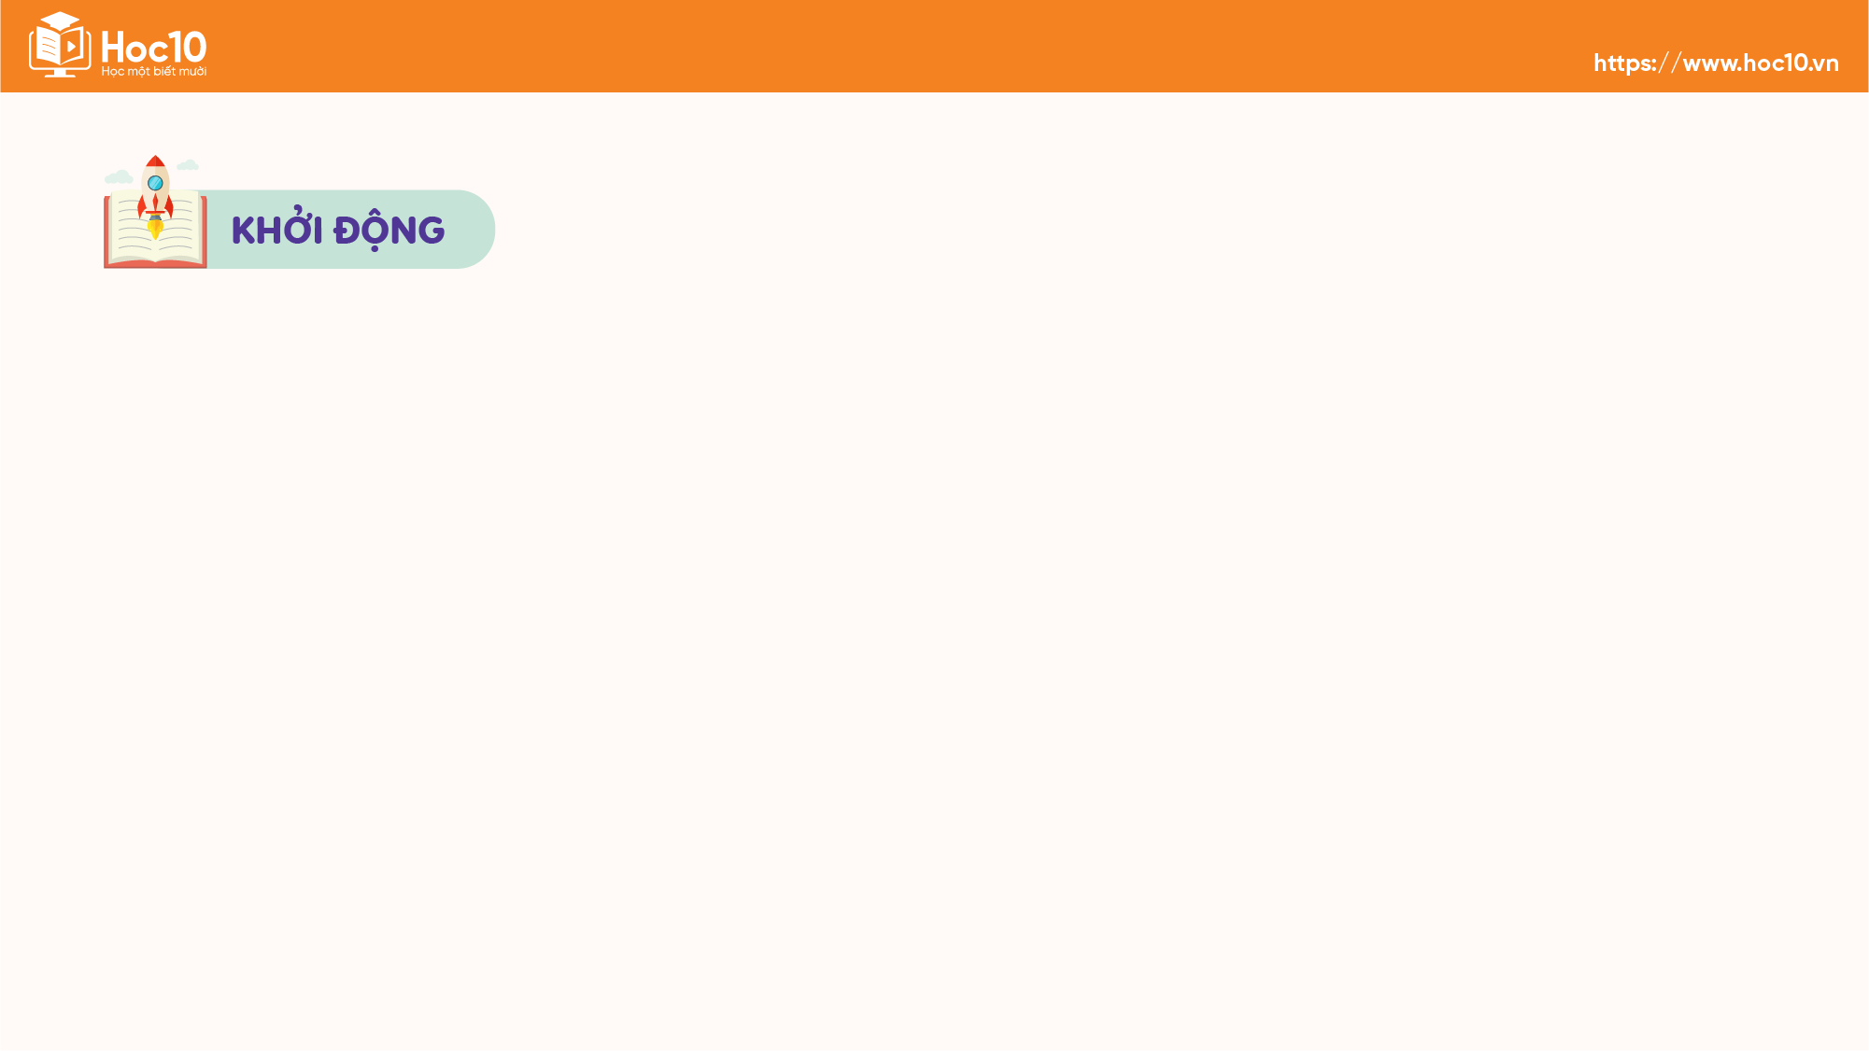

Em đã có cuốn sách Ngữ văn 7 chưa?
So với cuốn sách Ngữ văn 6 đã học, em thấy cuốn sách năm nay có gì khác biệt không?

Slide 4



Slide 5

Ấn để đến trang sách

Slide 6
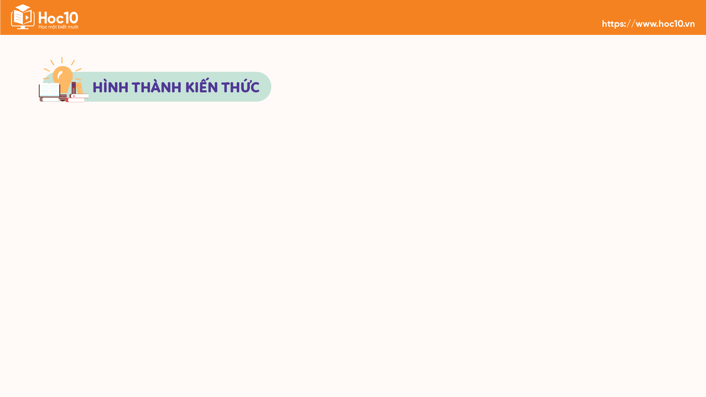


1. Ý nghĩa của việc tìm hiểu, làm quen với sách Ngữ văn 7

Slide 7



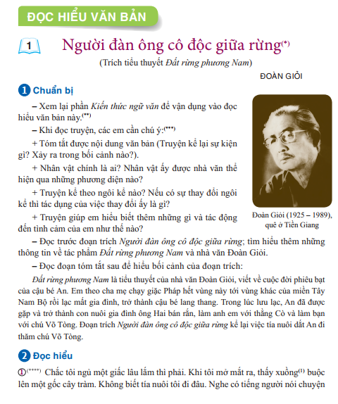
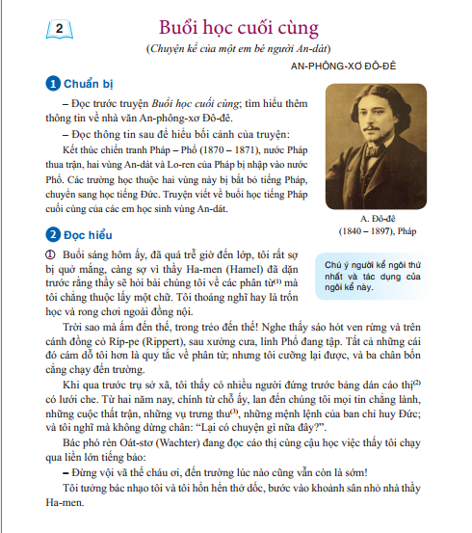
Sách Ngữ văn 7 có hình thức và bố cục như thế nào?
Theo em, tại sao chúng ta phải làm quen với sách này? Làm quen sẽ có tác dụng gì cho việc học tập?

Slide 8


Nhận xét
Bìa sách vừa có minh họa cho văn xuôi, vừa có minh họa cho thơ.
Nội dung có minh họa văn học Việt Nam và văn học nước ngoài.
Tính hài hòa, cân đối
Tập 1 tập trung nhân vật nam, tập 2 tập trung nhân vật nữ.

Slide 9


2. Nội dung sách Ngữ văn 7

Slide 10


Quyển sách này sẽ cung cấp cho người học những nội dung lớn nào?
Nội dung
Học đọc
Học viết
Học nói và nghe

Slide 11

1.1. Học đọc
a. Đọc hiểu văn bản văn học
Đọc hiểu văn bản truyện
Đọc hiểu văn bản thơ
Đọc hiểu văn bản kí
b. Đọc hiểu văn bản nghị luận
c. Đọc hiểu văn bản thông tin
d. Thực hành tiếng Việt

Slide 12
1.2. Học viết
a. Tự sự
b. Biểu cảm
c. Nghị luận
d. Thuyết minh
e. Nhật dụng

Slide 13
1.3. Học nói và nghe
a. Trình bày ý kiến về một vấn đề trong đời sống
b. Kể lại một truyện ngụ ngôn
c. Giới thiệu quy tắc, luật lệ của một hoạt động hay trò chơi

Slide 14


3. Cấu trúc của sách Ngữ văn 7

Slide 15





a. Mỗi bài học trong sách Ngữ văn 7 có những phần chính nào? Những nhiệm vụ mà các em cần làm ở lớp và ở nhà là gì?
b. Theo em, tại sao cần biết cấu trúc sách trước khi học?

Slide 16
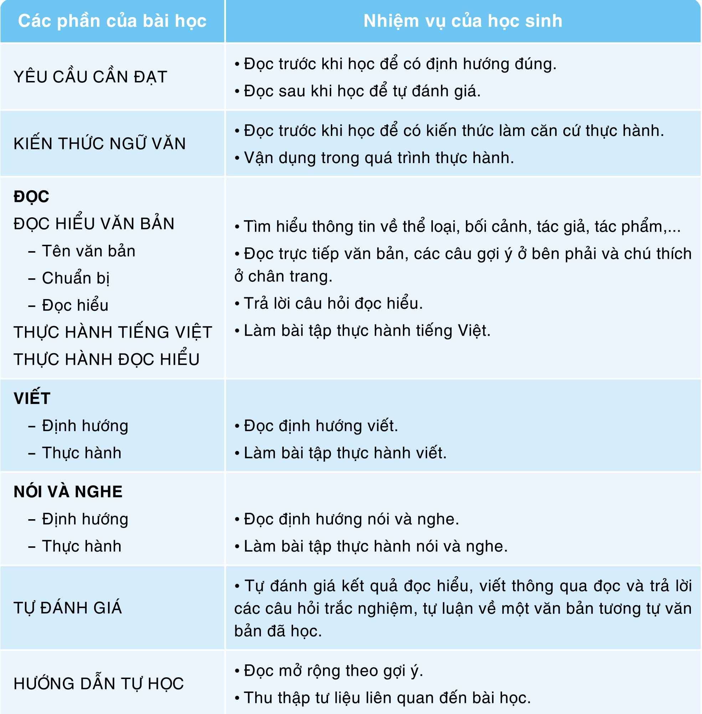


Slide 17
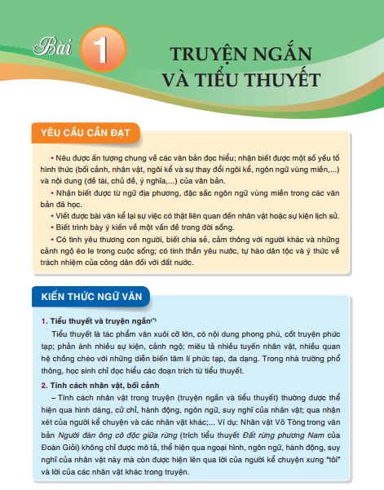
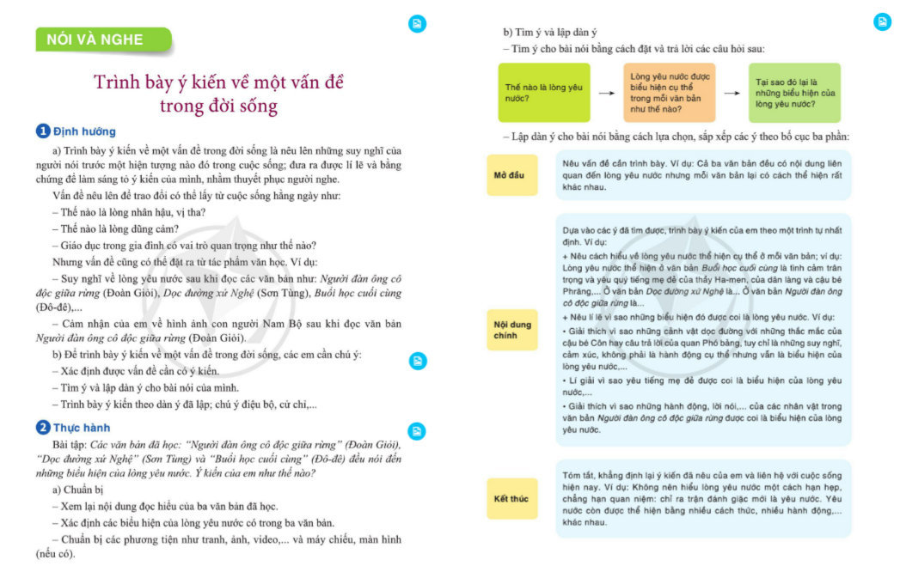

Slide 18
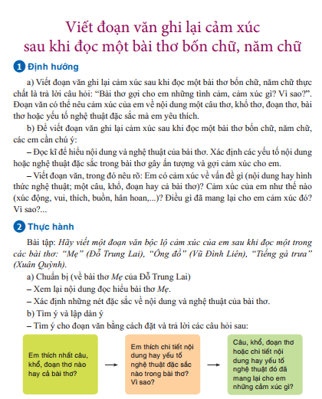
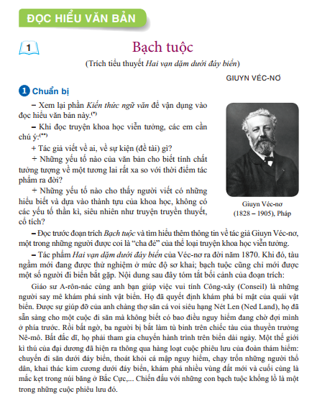
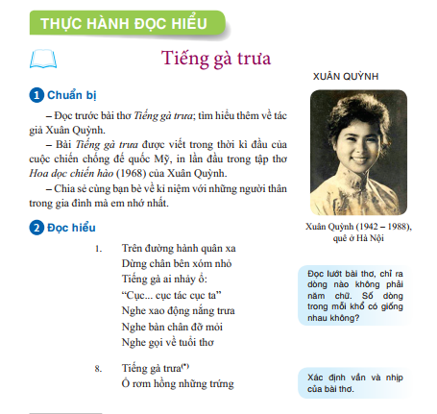

Slide 19

Ấn để đến trang sách

Slide 20
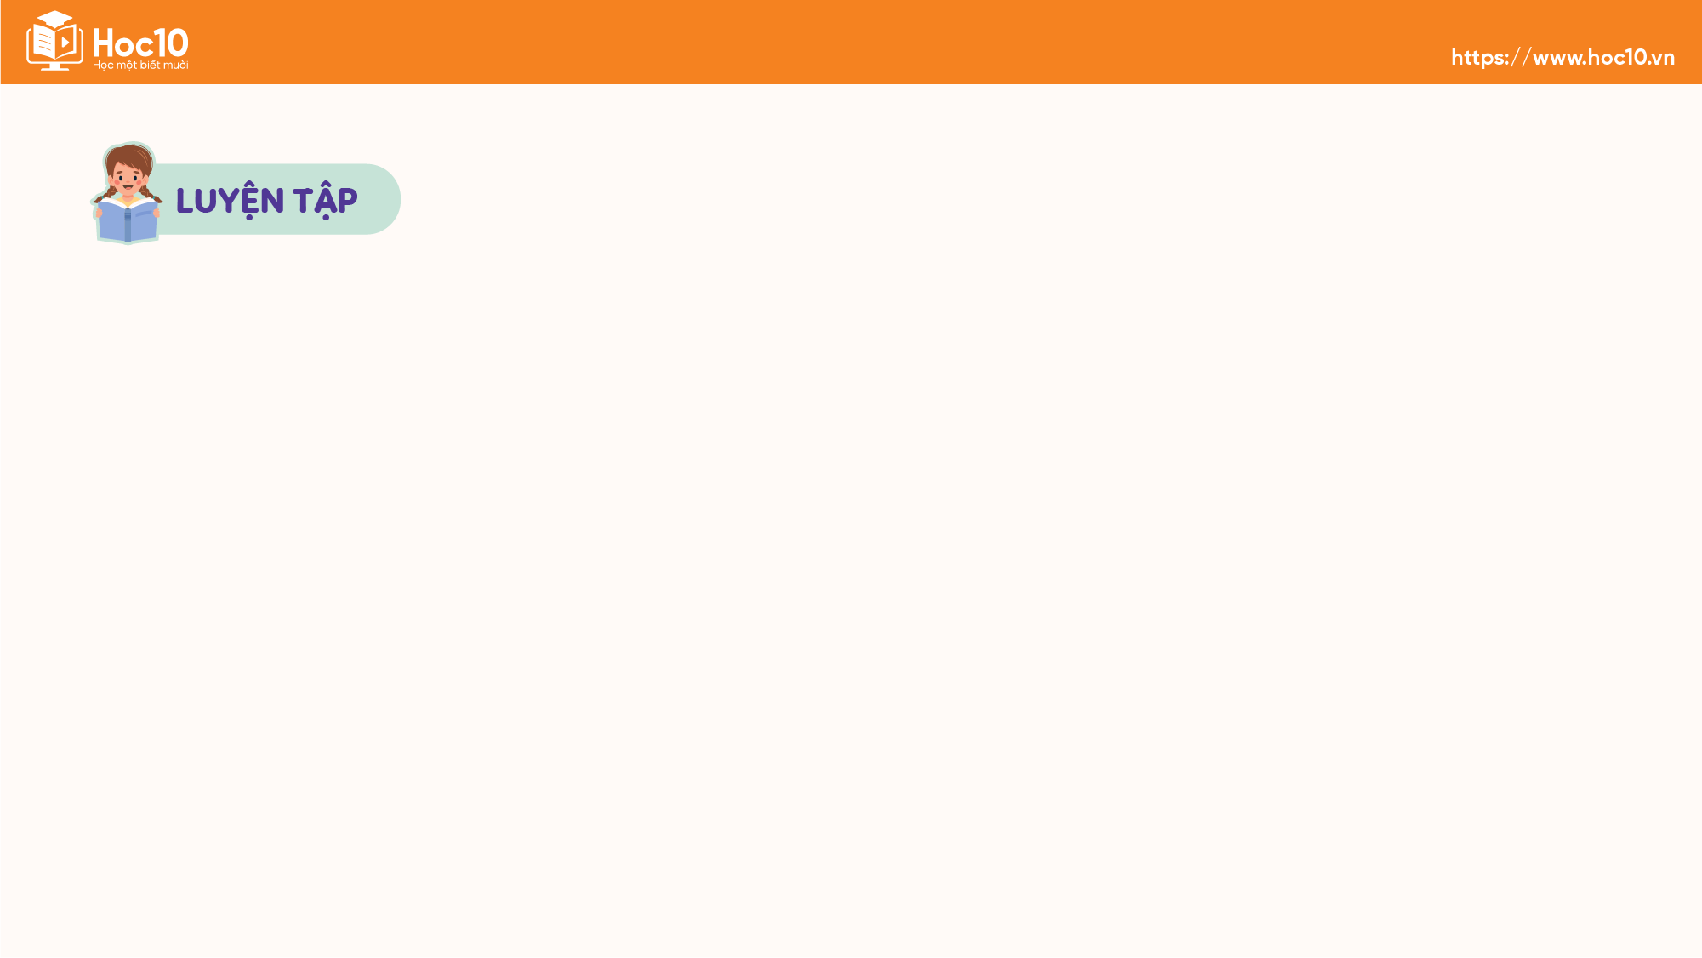


Tìm hiểu cấu trúc sách giáo khoa
Vận dụng kiến thức đã học để giải bài tập và củng cố kiến thức

Slide 21

Ấn để đến trang sách

Slide 22
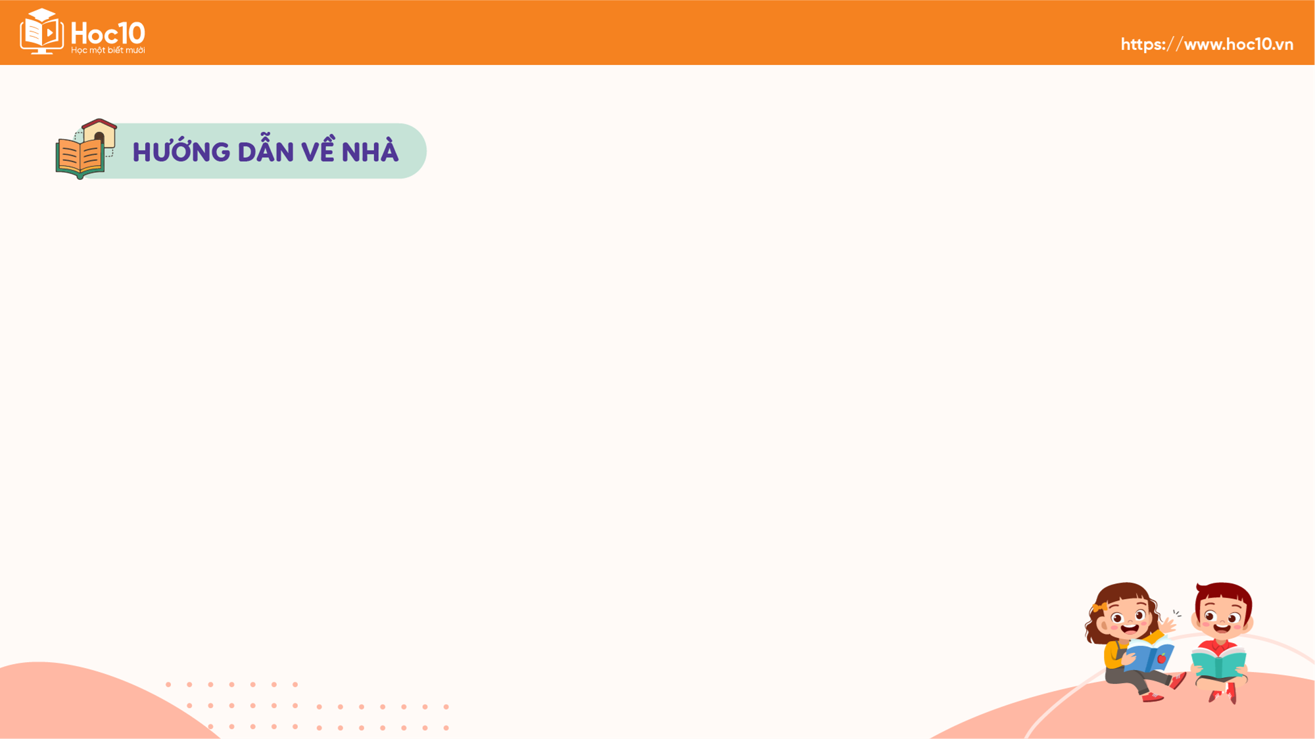
Xem lại cấu trúc sách giáo khoa, tìm hiểu các bài sẽ học trong chương trình
1
Tìm hiểu trước các văn bản đọc hiểu
2

Slide 23


Slide 24



Like fanpage Hoc10 Học 1 biết 10 để nhận thêm nhiều tài liệu giảng dạy
theo đường link:
Hoc10 – Học 1 biết 10
Hoặc truy cập qua QR code

